Slide 1

论文汇报
汇报人：温瑶
2022年3月6日
基于动态神经网络的传感器部署

Slide 2
论文汇报
目录
Spatial-wise Dynamic Networks
Pixel-level Dynamic Networks
Region-level Dynamic Networks
Resolution-level Dynamic Networks
Temporal-wise Dynamic Networks
RNN-based Dynamic Text Processing
Temporal-wise Dynamic Video Recognition
Dynamic Convolutions: Exploiting Spatial Sparsity for Faster Inference
基于动态神经网络的传感器部署

Slide 3
论文汇报
Part 1
Spatial-wise Dynamic Networks

Slide 4
论文汇报
Spatial-wise Dynamic Networks
空间动态网络旨在采用图像的不同空间位置进行自适应推理。按照动态计算的粒度，将其分为：
pixel level （像素级别）
region level（区域级别）
resolution level（分辨率级别）

Slide 5
论文汇报
空间动态网络的具体应用
Pixel-level Dynamic Networks：在像素级执行自适应计算
Region-level Dynamic Networks：对输入图像的区域执行自适应推理
Resolution-level Dynamic Networks：通过使用自适应分辨率处理特征表示，将每个图像作为一个整体来处理

Slide 6
论文汇报
Pixel-level Dynamic Networks
像素级动态网络对输入特征图的每个空间位置进行自适应计算，包含以下两种类型：
Dynamic architectures：采用动态架构处理每个像素；
Dynamic parameters：采用动态参数处理每个像素。

Slide 7
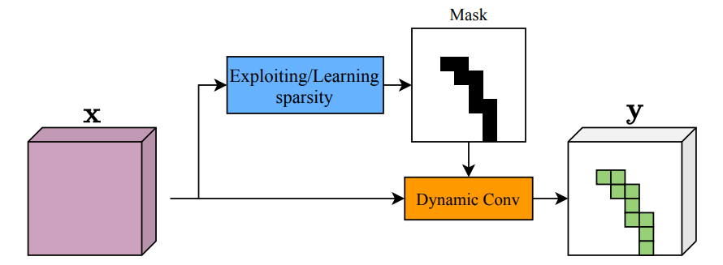
论文汇报
Pixel-wise dynamic architectures
稀疏卷积：工作整体操作过程大体如图所示，先使用一个网络学习稀疏性，生成空间掩码（稀疏矩阵），确定每个像素上的卷积执行，再送入动态卷积，进而对选中的像素进行稀疏卷积运算。

Slide 8
论文汇报
Pixel-wise dynamic architectures
额外修正：先对整张图（采用相对较少的计算）进行处理，再根据处理结果选中某些位置的像素进行额外修正，从而得到更加精细的特征表达。

Slide 9
论文汇报
Pixel-wise Dynamic Parameters
不同于在像素子集上完整调整卷积计算，动态网络还可以对每个像素执行数据依赖的卷积以提升其表达能力或者感受野。现有方案主要有以下三种：
Dynamic weights，包含动态卷积、动态区域卷积等。
Dynamic reception fields，包含形变卷积、自适应链接网络等。
Pixel-wise dynamic feature，包含空域注意力。

Slide 10
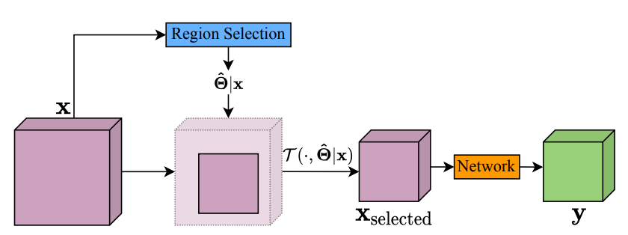
论文汇报
Region-level Dynamic Networks
在区域或者块级进行自适应推理。主要包含两条线路：
Dynamic transformations：常见于细粒度图像分类；
Hard attention：比如GFNet、RA-CNN。

Slide 11
论文汇报
Resolution-level Dynamic Networks
分辨率级动态网络对不同图像采用自适应分辨率，从而减少高分辨率表征带来的冗余计算。现有的方法主要包括
1）用自适应比率调整输入，动态分辨率可以通过使用自适应比例缩放特征来实现
2）在多尺度架构中选择性地激活具有不同分辨率的子网络

Slide 12
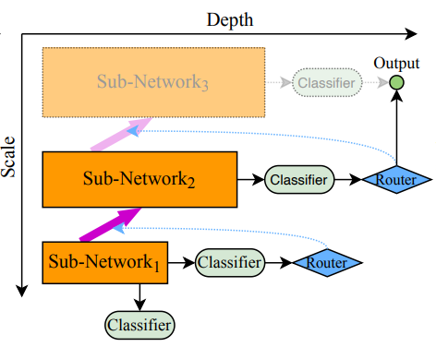
论文汇报
Resolution-level Dynamic Networks
分辨率自适应网络建立多尺度架构 ，用不同的子网络处理不同分辨率的特征，并将这些子网络从小到大顺序执行。通过允许在某一中间时刻，若当前隐状态可以用于解决所需任务，则提前终止并退出，从而避免调用处理更大分辨率特征的子网络。

Slide 13
论文汇报
空间动态的作用
1）减少计算冗余，做出正确的预测可能只需要处理一小部分像素或具有自适应计算量的区域。 2）根据低分辨率表示足以为大多数输入产生良好性能的观察结果。

Slide 14
论文汇报
Part 2
Temporal-wise Dynamic Networks

Slide 15
论文汇报
Temporal-wise Dynamic Networks
时间自适应动态网络被设计用来对时序数据（如文本、视频等）不同时间位置的数据进行自适应计算。
RNN-based Dynamic Text Processing：在每一步分配适当的计算量，包括隐藏状态的动态更新和提前退出RNN。
Temporal-wise Dynamic Video Recognition：根据输入为不同帧分配自适应计算资源，包括基于动态RNN的视频识别和动态关键帧采样。

Slide 16
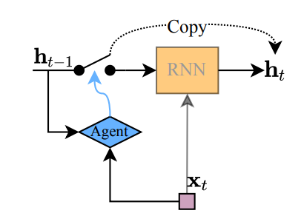
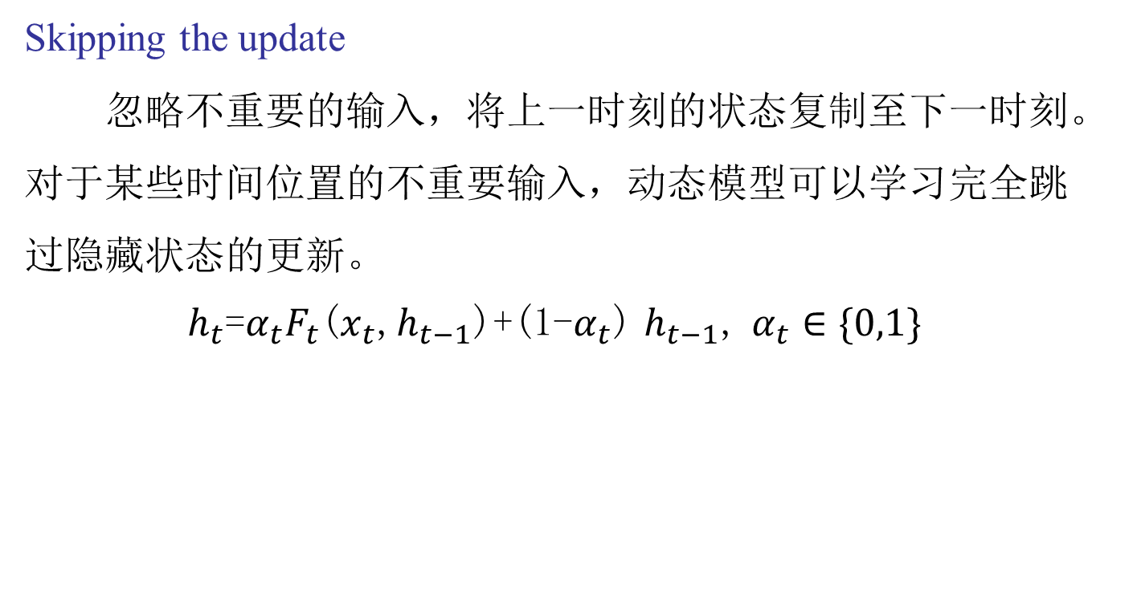
论文汇报
RNN-based Dynamic Text Processing
Skipping the update
忽略不重要的输入，将上一时刻的状态复制至下一时刻。对于某些时间位置的不重要输入，动态模型可以学习完全跳过隐藏状态的更新。
$h_{t}$=$α_{t}F_{t}$($x_{t}$,$h_{t−1}$)+(1-$α_{t}$) $h_{t−1}$, $α_{t}∈\{0,1\}$

Slide 17
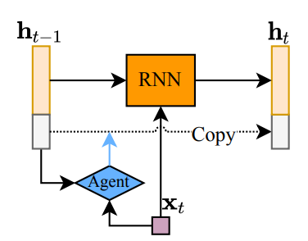

论文汇报
RNN-based Dynamic Text Processing
Coarse update
调用不同宽度的子网络来更新隐状态的部分维度，动态模型可以使用自适应分配的操作更新隐藏状态
$h_{t}$=$F_{t}$(($x_{t}$,$h_{t−1}$),$h_{t−1}$), $t=1,2,…,T$

Slide 18
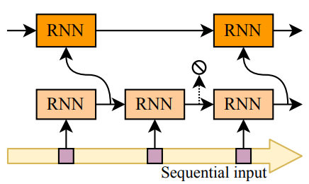
论文汇报
RNN-based Dynamic Text Processing
Selective updates in hierarchical RNNs
在多尺度架构中，高层次的RNN根据低层输出选择性更新其状态

Slide 19
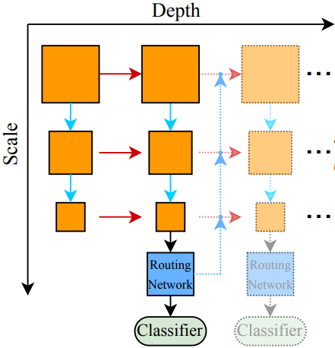
论文汇报
RNN-based Dynamic Text Processing
Temporally Early Exiting in RNNs
在很多场景中，只根据时序数据的开头就可以解决所需的任务。动态RNN在每一时刻判断当前隐状态是否足以解决任务。如是，则终止推理。

Slide 20
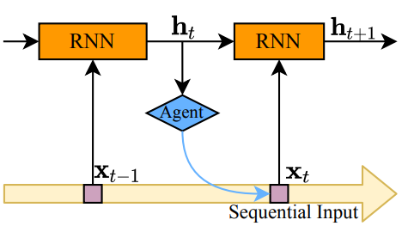
论文汇报
RNN-based Dynamic Text Processing
Jumping in Texts
动态网络也可以在每一时刻跳过一定数量的输入，决定从数据的何位置读取输入。

Slide 21
论文汇报
时间自适应动态的作用
1）动态更新循环模型每个时间步中的隐藏状态根据输入为不同帧分配自适应计算资源。 2）对关键帧执行自适应预采样。
3）可以通过在不重要的时间位置动态地为输入分配较少的计算来提高网络效率。
4）减少冗余计算：
对于某些“不重要”位置的输入，分配较少的计算；
2) 仅在一部分采样出的时间位置上执行计算。

Slide 22
论文汇报
Part 3
Dynamic Convolutions: Exploiting Spatial Sparsity for Faster Inference

Slide 23
论文汇报
Dynamic Convolutions: Exploiting Spatial Sparsity for Faster Inference
核心思想：
现代卷积神经网络对图像中的每个像素应用相同的操作。然而，并非所有图像区域都同等重要。为了解决这种效率低下的问题，本文提出了一种根据输入图像动态应用卷积的方法。首先引入了一个剩余块，其中一个小的选通分支学习应该评估哪些空间位置。这些离散的选通决策是使用Gumbel Softmax技巧，结合稀疏性标准进行端到端训练。

Slide 24
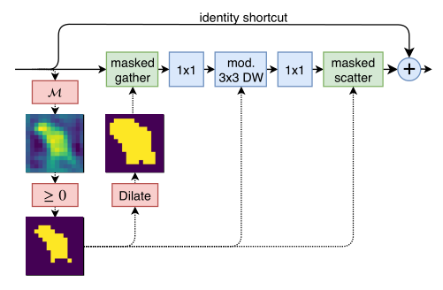
论文汇报
Model:
Masked gather operation
Gumbel-Softmax trick
Mask dilation
Masked gather operation
Modified 3x3 Depthwise Convolution
Gumbel-Softmax trick
Modified 3x3 Depthwise Convolution
Mask dilation

Slide 25

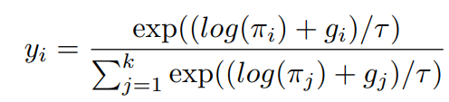

论文汇报
Gumbel-Softmax trick
假设类别概率$π=π_{1}$,$π_{2}$,…,$π_{n}$,那么离散样本采样：
其中$g_{i}$是Gumbel分布中提取的噪声，Gumbel Softmax trick通过将argmax操作替换为Softmax来定义连续可微近似：

Slide 26


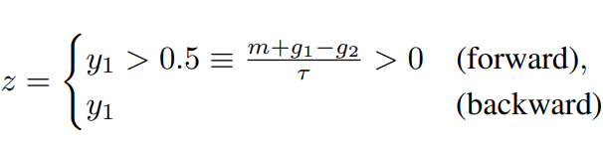

论文汇报
Gumbel-Softmax trick
决策$m∈(−∞,+∞)由$神经网络输出转换为使用sigmoid σ执行像素的概率$π_{1}$：
则可将$y_{1}$化简为：
那么采样化简为：

Slide 27
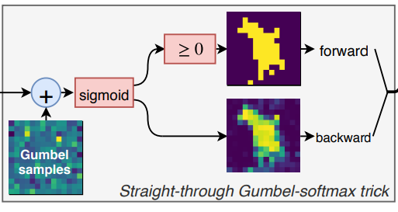
论文汇报
Gumbel-Softmax trick
根据概率来进行采样，而不是直接简单的输出概率最大的值。使用Gumbel Softmax技巧端到端训练像素选通掩模，取>=0部分

Slide 28
论文汇报
Mask dilation
掩模扩张，掩模在形态上被放大

Slide 29
论文汇报
Masked gather operation
剩余块的输入I是一个4D张量，其尺寸为N×C×H×W，分别是批量大小、通道数、高度和宽度。聚集操作将活动空间位置复制到一个新的中间张量T，其尺寸为P×C×1×1，其中P是分布在批次的N个输入上的活动空间位置数。中间张量可以看作是大小为1×1的P图像，带有C通道。

Slide 30
论文汇报
Modified 3x3 Depthwise Convolution
深度卷积将3×3卷积内核分别应用于每个通道，利用特定的CUDA内核，该内核在T上有效地应用了通道过滤。由于T的尺寸为P×C×1×1，因此T元素之间的空间关系丢失。在处理T中的元素t时，我们的实现使用从T到I的索引映射来检索空间邻居的内存位置。

Slide 31
论文汇报
Part 4
基于动态神经网络的传感器部署

Slide 32
论文汇报
想法：
1、利用遥感或者航拍数据集，做图像分类的训练，从而实现训练蓝色选择器目的
2、再一次将图片送到训练好的蓝色部分的神经网络里面，判断哪些区域是重要的， 从而降低传感器布置的数量，或者传感器的精度。
3、在降低传感器的精度和数量后，将新的图片送入到橙色的判别器中，研究识别精度的变化。
目的:保证识别准确率的情况下尽可能少的布置传感器

Slide 33
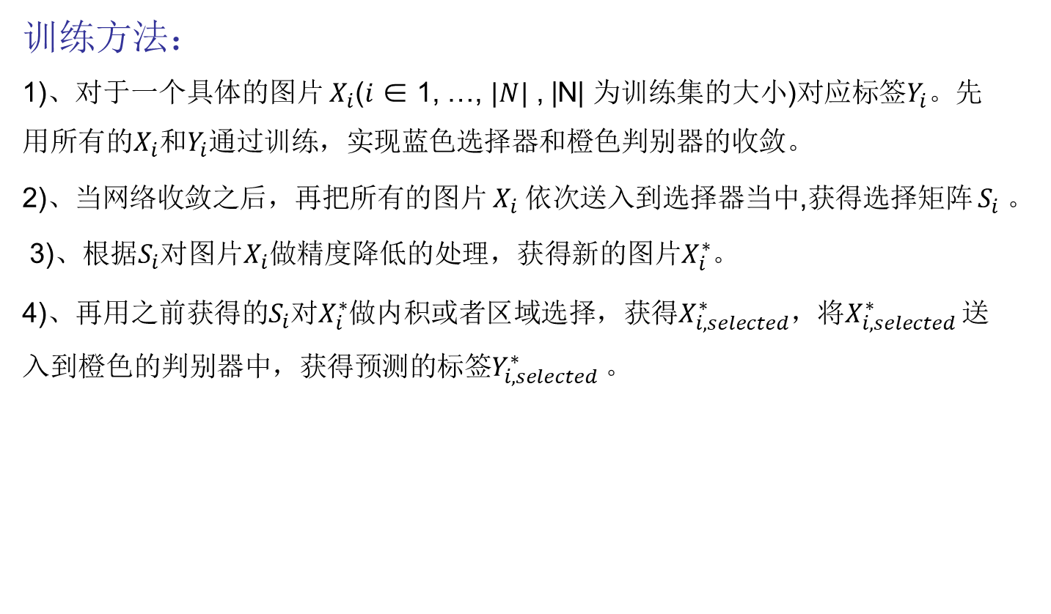
论文汇报
训练方法：
1)、对于一个具体的图片 $X_{i}$($i$ ∈ 1, …, $|N|$ , |N| 为训练集的大小)对应标签$Y_{i}$。先用所有的$X_{i}$和$Y_{i}$通过训练，实现蓝色选择器和橙色判别器的收敛。
2)、当网络收敛之后，再把所有的图片$X_{i}$依次送入到选择器当中,获得选择矩阵$S_{i}$。
3)、根据$S_{i}$对图片$X_{i}$做精度降低的处理，获得新的图片$X_{i}^{∗}$。
4)、再用之前获得的$S_{i}$对$X_{i}^{∗}$做内积或者区域选择，获得$X_{i,selected}^{∗}$，将$X_{i,selected}^{∗}$ 送入到橙色的判别器中，获得预测的标签$Y_{i,selected}^{∗}$。

Slide 34

论文汇报
对比方法：
需要对比的使在当前传感器的放置精度下$\sum_{i=0}^{|N|}{||Y_{i,selected}^{∗}−Y_{i}||}$和直接使用原图$X_{i}$获得的 预测标签$Y_{i}^{∗}$的$\sum_{i=0}^{|N|}{||Y_{i}^{∗}−Y_{i}||}$之间的差值。这里的$Y_{i}^{∗}$要对比两种算法，一个是把原图送到动 态神经网络的算法得到的预测标签，一个是把原图直接送入到普通的 CNN 比如 VGG16， ResNet50 网络得到的预测标签。

Slide 35
论文汇报
参考文献
[1] Yizeng Han, Gao Huang, Shiji Song. Dynamic Neural Networks: A Survey. In CVPR, 2021.
[2] Thomas Verelst and Tinne Tuytelaars. Dynamic Convolutions: Exploiting Spatial Sparsity for Faster Inference. In CVPR, 2020.

Slide 36
论文汇报
感谢老师们的指导！

